Slide 1
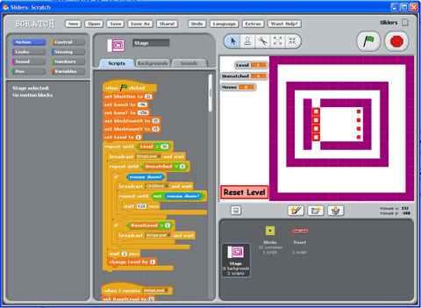
Κεφάλαιο 7
Προγραμματισμός υπολογιστή
Έχετε χρησιμοποιήσει προγράμματα;
Έχετε φτιάξει προγράμματα;
Γνωρίζετε προγραμματιστές που έγιναν διάσημοι μέσω της δουλειάς τους;

Slide 2
Κεφ. 7 - Προγραμματισμός υπολογιστή
7.1 Η προγραμματιζόμενη μηχανή
Σε τι διαφέρει ο υπολογιστής από τις άλλες ηλεκτρονικές συσκευές;
Ο Η/Υ μπορεί να χρησιμοποιηθεί σε πάρα πολλές εργασίες, σε αντίθεση με τις υπόλοιπες συσκευές, οι οποίες είναι σχεδιασμένες να επιτελούν μία συγκεκριμένη λειτουργία.
Πού οφείλεται η δυνατότητα του Η/Υ, να μπορεί να επιτελεί τόσες διαφορετικές εργασίες;
Λογιστες
ΣΥΓΓΡΑΦΕΙΣ
Αυτό που επιτρέπει στο υλικό να προσαρμόζεται σε τόσες διαφορετικές απαιτήσεις είναι το λογισμικό.
ΑΡΧΙΤΕΚΤΟΝΕΣ
ΜΟΥΣΙΚΟΣΥΝΘΕΤΕΣ
ΓΡΑΦΙΣΤΕΣ
ΜΕΤΕΩΡΟΛΟΓΟΙ

Slide 3
Κεφ. 7 - Προγραμματισμός υπολογιστή
7.2 Οι χρήστες
ΧΡΗΣΤΕΣ
ΤΕΛΙΚΟΙ ΧΡΗΣΤΕΣ
ΕΠΑΓΓΕΛΜΑΤΙΕΣ ΠΛΗΡΟΦΟΡΙΚΗΣ
Εκείνοι που χρησιμοποιούν τον ΗΥ στη δουλειά τους.
Εκείνοι που η δουλειά τους είναι ο ΗΥ.
Πολιτικοί μηχανικοί
Δημοσιογράφοι
Ιατροί
Τουριστικοί πράκτορες
Εκπαιδευτικοί
…
Προγραμματιστές
Σχεδιαστές υλικού
Τεχνικοί Η/Υ
…

Slide 4
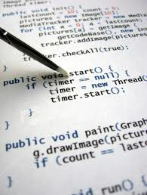
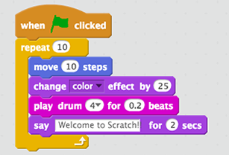
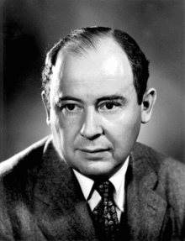
Κεφ. 7 - Προγραμματισμός υπολογιστή
7.3 Το πρόγραμμα-Γλώσσες προγρ/σμού
7.3.1 Το πρόγραμμα
Πρόγραμμα είναι μια συγκεκριμένη ακολουθία εντολών τις οποίες πρέπει να εκτελέσει ένας υπολογιστής για να παράγει το επιθυμητό για τον χρήστη αποτέλεσμα.
Οι σύγχρονοι ΗΥ είναι βασισμένοι στις αρχές που εισήγαγε ο Von Neumann τη δεκαετία του 1940.
Μαθηματικός και πολυμαθής επιστήμονας, Αμερικανοουγγαρικής καταγωγής.
KME
Η ΚΜΕ μπορεί να φορτώσει στοιχεία από την Κύρια μνήμη στους καταχωρητές, να εκτελέσει πράξεις πάνω τους και να επιστρέψει το αποτέλεσμα πίσω στη μνήμη.
Κύρια Μνήμη
Καταχωρητές

Slide 5
Κεφ. 7 - Προγραμματισμός υπολογιστή
7.3 Το πρόγραμμα-Γλώσσες προγρ/σμού
7.3.2 Γλώσσα μηχανής (1^{η} γενιά)
Ένα πρόγραμμα σε γλώσσα μηχανής διατυπώνεται ως ακολουθία 0 και 1.
Γιατί επιλέχθηκε το δυαδικό σύστημα;
Ποια άλλα αριθμητικά συστήματα γνωρίζεις;
Κατηγορίες εντολών μιας ΚΜΕ:
μεταφορά δεδομένων μεταξύ μνήμης και καταχωρητών
μεταφορά δεδομένων μεταξύ καταχωρητών
αριθμητικές και λογικές πράξεις
έλεγχος της ροής εκτέλεσης των εντολών
διάφορες βοηθητικές εντολές
KME
Κύρια Μνήμη
Καταχωρητές

Slide 6
Κεφ. 7 - Προγραμματισμός υπολογιστή
7.3 Το πρόγραμμα-Γλώσσες προγρ/σμού
7.3.2 Γλώσσα μηχανής (1^{η} γενιά)
Κωδικός λειτουργίας | Τελεστέος
11100110 | 10110011
Πρόσθεσε στον καταχωρητή accumulator… | …τον αριθμό 179
Το να προγραμματίζεις σε γλώσσα μηχανής αποτελούσε μια διαδικασία:
δύσκολη
χρονοβόρα
αντιπαραγωγική
Διότι:
απαιτούσε απομνημόνευση εντολών σε 0 & 1
ήταν δύσκολο να εντοπιστούν λάθη

Slide 7
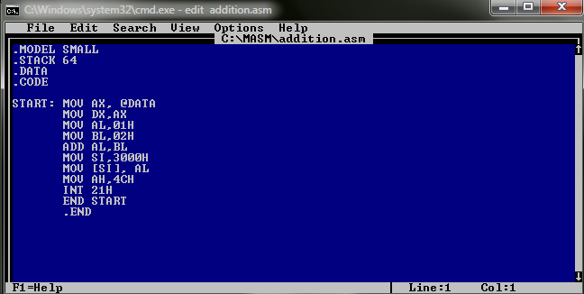
Κεφ. 7 - Προγραμματισμός υπολογιστή
7.3 Το πρόγραμμα-Γλώσσες προγρ/σμού
7.3.3 Συμβολική γλώσσα (2^{η} γενιά)
Στη συμβολική γλώσσα (assembly) σε κάθε εντολή αντιστοιχίζεται μια ευκολομνημόνευτη λέξη.
Επιπλέον, δίνεται η δυνατότητα να χρησιμοποιούνται ονόματα που αντιπροσωπεύουν αριθμούς ή θέσεις μνήμης.
…
ADD gradeA
ADD gradeB
…

Slide 8
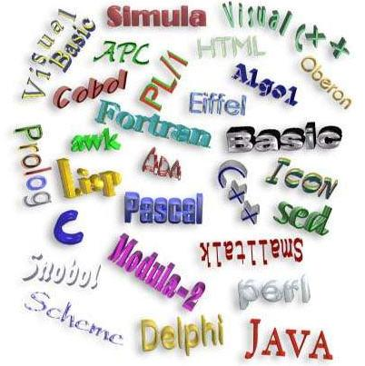
Κεφ. 7 - Προγραμματισμός υπολογιστή
7.3 Το πρόγραμμα-Γλώσσες προγρ/σμού
7.3.4 Υψηλού επιπέδου (3^{η} γενιά)
Οι συμβολικές γλώσσες διευκόλυναν τη γραφή προγραμμάτων, αλλά προέκυπταν προγράμματα που ήταν:
μακροσκελή
εξαρτημένα από την αρχιτεκτονική του Η/Υ (αδυναμία μεταφερσιμότητας)
Μεταφερσιμότητα ονομάζεται το χαρακτηριστικό ενός προγράμματος να μπορεί να εκτελεστεί σε άλλον τύπο ΗΥ με ελάχιστες αλλαγές.
Οι γλώσσες υψηλού επιπέδου (high level languages) έλυναν τα παραπάνω προβλή-ματα, προσφέροντας παράλληλα ένα σύνολο εντολών φιλικό προς το χρήστη.
…
aver = ((grA + grB)/2 + grWr)/2
printf (“Ο τελικός ΜΟ στο μάθημα είναι:”, aver)
…

Slide 9
Κεφ. 7 - Προγραμματισμός υπολογιστή
7.3 Το πρόγραμμα-Γλώσσες προγρ/σμού
7.3.5 Ένα συγκριτικό παράδειγμα
Γλώσσα μηχανής | 0000001001011010 0000101001011110 0000011011011110
Συμβολική γλώσσα | LDA B ADD C STA A
Γλώσσα υψηλού επιπέδου | A = B + C

Slide 10
Κεφ. 7 - Προγραμματισμός υπολογιστή
7.3 Το πρόγραμμα-Γλώσσες προγρ/σμού
7.3.6 Ιστορία γλωσσών υψηλού επιπέδου
FORTRAN | FORmula TRANslation | ‘54 | Κατάλληλη για υλοποίηση μαθηματικών μοντέλων
ALGOL | ALGOrithmic Language | ’63 | Εισήγαγε αξιόλογες ιδέες στον προγραμματισμό, όπως ο δομημένος προγραμματισμός
COBOL | COmmon Business Oriented Language | ’59 | Χρησιμοποιήθηκε ευρέως για εμπορικές εφαρμογές
BASIC | Beginner’s All-purpose Symbolic Instruction Set | ’60 | Σχεδιάστηκε για τη διδασκαλία προγραμματισμού σε φοιτητές. Αναπτύχθηκαν αργότερα πολλές επεκτάσεις
SIMULA | SIMULAtion | ’60 | Βασική εφαρμογή στις προσομοιώσεις
LISP | LISt Processing | ‘50 | Βασική εφαρμογή στην τεχνητή νοημοσύνη
LOGO | Λόγος | ‘67 | Σχεδιάστηκε για τη διερεύνηση προγραμματιστικών εννοιών από μαθητές μικρής ακόμα ηλικίας
PASCAL | Προς τιμή του Γάλλου μαθηματικού και φιλόσοφου Blaise Pascal | ’71 | Μικρή και αποδοτική γλώσσα που υιοθέτησε αξιόλογες πρακτικές προγραμματισμού. Με πολλές επεκτάσεις στην πορεία
C | Εξέλιξη της B, που ήταν εξέλιξη της A | ‘72 | Σχεδιάστηκε για τη συγγραφή λειτουργικών συστημάτων, αλλά χρησιμοποιήθηκε ευρύτατα για την κατασκευή λογισμικού είτε συστήματος είτε εφαρμογών
PROLOG | PROgramming in LOGic | ‘73 | Βασική εφαρμογή στην τεχνητή νοημοσύνη
C++ | Εξέλιξη της C+ | ‘79 | Υιοθετεί τον αντικειμενοστραφή προγραμματισμό
JAVA | Ιάβα (νησί στην Ινδονησία που παράγει τους κόκκους του καφέ που έπιναν οι developers της γλώσσας) | ‘95 | Κυριαρχεί στις διαδικτυακές εφαρμογές
SQL | Structured Query Language | ’79 | Καθιερώθηκε ως γλώσσα επικοινωνίας με τις σχεσιακές βάσεις δεδομένων

Slide 11
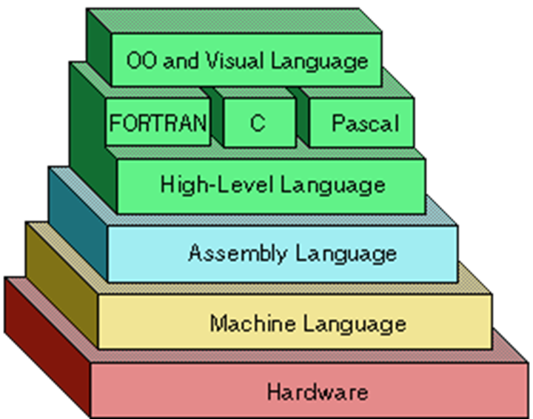
Κεφ. 7 - Προγραμματισμός υπολογιστή
7.3 Το πρόγραμμα-Γλώσσες προγρ/σμού
7.3.6 Ιστορία γλωσσών υψηλού επιπέδου
Γλώσσες 4^{ης} γενιάς ονομάζονται οι γλώσσες που είναι πιο κοντά στη φυσική γλώσσα απ’ ότι οι συνήθεις γλώσσες υψηλού επιπέδου.
Π.χ. SQL
select lastName, FirstName
from classC
where gender=“Male” and year=1996”
Οι γλώσσες υψηλού επιπέδου επέφεραν τη ραγδαία ανάπτυξη λογισμικού, διότι
η εκμάθηση των γλωσσών πρ/σμού ήταν ευκολότερη
η κατασκευή λογισμικού ήταν ευκολότερη

Slide 12
Κεφ. 7 - Προγραμματισμός υπολογιστή
7.3 Το πρόγραμμα-Γλώσσες προγρ/σμού
7.3.7 Εξάρτηση των γλωσσών από τον σκοπό
Γλώσσες…
…ειδικού σκοπού
…γενικού σκοπού
Χρησιμοποιούνται σε διαφορετικές περιοχές εφαρμογών
Προσανατολισμένες σε μια συγκεκριμένη κατηγορία κατηγορία εφαρμογών
Π.χ. Fortran, Prolog, SQL
Π.χ. Pascal, C, Java

Slide 13
Κεφ. 7 - Προγραμματισμός υπολογιστή
7.3 Το πρόγραμμα-Γλώσσες προγρ/σμού
7.3.8 Μεταφραστές
Συνεννόηση μπουζούκι!
Η ΚΜΕ εκτελεί εντολές γραμμένες σε γλώσσα μηχανής.
Συνεπώς, αν το πρόγραμμα γραφεί σε συμβολική γλώσσα ή σε γλώσσα υψηλού επιπέδου, απαιτείται η μετατροπή του σε γλώσσα μηχανής.

Slide 14
Κεφ. 7 - Προγραμματισμός υπολογιστή
7.3 Το πρόγραμμα-Γλώσσες προγρ/σμού
7.3.8 Μεταφραστές
Ο συμβολομεταφραστής (assembler) είναι ένα πρόγραμμα που μετατρέπει τις εντολές ενός προγράμματος που είναι γραμμένο σε συμβολική γλώσσα σε γλώσσα μηχανής.
Γλώσσα
Μηχανής 0000101001011110
Συμβολική γλώσσα
ADD C
ΣΥΜΒΟΛΟΜΕΤΑΦΡΑΣΤΗΣ

Slide 15
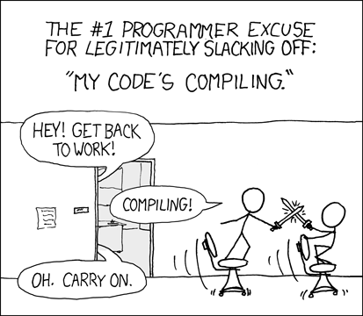
Κεφ. 7 - Προγραμματισμός υπολογιστή
7.3 Το πρόγραμμα-Γλώσσες προγρ/σμού
7.3.8 Μεταφραστές
Για να εκτελεστεί ένα πρόγραμμα γραμμένο σε γλώσσα υψηλού επιπέδου, απαιτείται είτε ένας μεταγλωττιστής είτε ένας διερμηνευτής.
Γλώσσα
Μηχανής 0000001001011010
0000101001011110
0000011011011110
Γλώσσα υψηλού επιπέδου
A=B+C
ΜΕΤΑΓΛΩΤΤΙΣΤΗΣ
ΔΙΕΡΜΗΝΕΥΤΗΣ

Slide 16
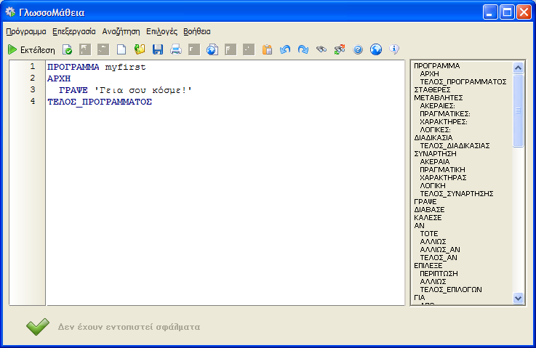
Κεφ. 7 - Προγραμματισμός υπολογιστή
7.3 Το πρόγραμμα-Γλώσσες προγρ/σμού
7.3.8 Μεταφραστές - Μεταγλωττιστής
Τι χρειάζομαι για να γράψω ένα πρόγραμμα;
Έναν συντάκτη(editor).
Πώς ονομάζεται το πρόγραμμα που πληκτρολόγησα στον συντάκτη;
Πηγαίος κώδικας (source code).
Πώς θα το εκτελέσω («τρέξω»);
Χρειάζεται ένας μεταγλωττιστής (compiler) ο οποίος αφού ελέγξει το κείμενο για απουσία συντακτικών λαθών, παράγει το αντικείμενο (object) πρόγραμμα.
Μπορώ να απολαύσω επιτέλους το αριστούργημά μου;
Όχι ακόμα. Το αντικείμενο πρόγραμμα χρειάζεται κάποιες πληροφορίες που συνήθως βρίσκονται στις βιβλιοθήκες του λειτουργικού συστήματος. Τη σύνδεση του αντικειμένου με τις βιβλιοθήκες, τις αναλαμβάνει ο συνδέτης (linker) ο οποίος παράγει και το εκτελέσιμο (executable) πρόγραμμα.

Slide 17
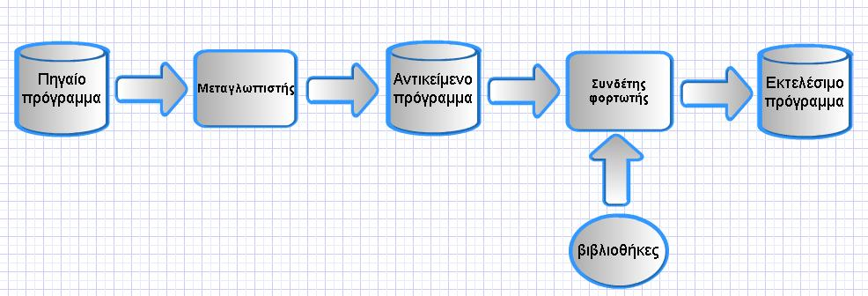
Κεφ. 7 - Προγραμματισμός υπολογιστή
7.3 Το πρόγραμμα-Γλώσσες προγρ/σμού
7.3.8 Μεταφραστές - Μεταγλωττιστής
Τα βήματα είναι:
Συγγραφή προγράμματος (→πηγαίο)
Μεταγλώττιση (→αντικείμενο)
Σύνδεση (→εκτελέσιμο)
Εκτέλεση
Τι επέκταση έχουν τα εκτελέσιμα προγράμματα στα MS-Windows;
com (COMmand)
exe (EXEcutable)
Μπορώ να δώσω το καλλιτέχνημά μου στον φίλο μου που έχει Macintosh;
Χλωμό! Αυτό είναι εφικτό μόνο σε cross platform περιβάλλοντα. Μπορείς όμως να το δώσεις στον άλλο φίλο σου που έχει κομματάκι καλύτερο επεξεργαστή!
Ας φτιάξουμε ένα προγραμματάκι!

Slide 18
Κεφ. 7 - Προγραμματισμός υπολογιστή
7.3 Το πρόγραμμα-Γλώσσες προγρ/σμού
7.3.8 Μεταφραστές - Διερμηνευτής
Λειτουργικά, σε τι διαφέρει ο διερμηνευτής (interpreter) από τον μεταγλωττιστή;
Ο μεταγλωττιστής μετατρέπει όλο το πηγαίο πρόγραμμα σε γλώσσα μηχανής, παράγοντας έτσι το εκτελέσιμο, το οποίο μπορούμε να το εκτελέσουμε όποια στιγμή το επιθυμούμε. Αντίθετα ο διερμηνευτής, μετατρέπει μία μία τις εντολές σε γλώσσα μηχανής και τις εκτελεί αμέσως.
Πρακτικά, ποιες είναι οι διαφορές τους;
Ο διερμηνευτής
εντοπίζει το συντακτικό λάθος σε μια εντολή, όταν αποπειραθεί να την μετατρέψει σε γλώσσα μηχανής και να την εκτελέσει (Δηλαδή, ξεκινάει την εκτέλεση του προγράμματος χωρίς να προαπαιτήσει την εκσφαλμάτωσή του)
δεν παράγει εκτελέσιμο (Δηλαδή, για να εκτελεστεί σε έναν Η/Υ πρέπει σε αυτόν να είναι εγκατεστημένος ο συγκεκριμένος διερμηνευτής)

Slide 19
Κεφ. 7 - Προγραμματισμός υπολογιστή
7.4 Αρχές κατασκευής λογισμικού
Ένα πρόγραμμα κατασκευάζεται από έναν προγραμματιστή ή από ομάδα προγραμματιστών;
Τμηματικός προγραμματισμός
Το πρόγραμμα διασπάται σε μικρότερα τμήματα, κάθε ένα από τα οποία θα κατασκευαστεί ανεξάρτητα. Στη συνέχεια θα συνδυαστούν όλα αυτά για να προκύψει το τελικό σύστημα.
Προαγωγή μαθητή
Φοίτηση
Βαθμολογία

Slide 20
Κεφ. 7 - Προγραμματισμός υπολογιστή
7.4 Αρχές κατασκευής λογισμικού
Υπορουτίνα
Είναι ένα τμήμα κώδικα στο οποίο έχουμε δώσει ένα όνομα και μπορεί να εκτελεστεί σε οποιοδήποτε σημείο του προγράμματος, απλώς αναφερόμενοι σε αυτό.
ΕμβΚύκλου(r)
ΕμβΚύκλου  2 * 3,14 * r
Τέλος
Πρόγραμμα Υπολογισμοί
…..
ΕμβΚύκλου(5)
…..
ΕμβΚύκλου(13)
…..
Τέλος
Η συγκεκριμένη υπορουτίνα υπολογίζει το εμβαδό ενός κύκλου με ό,τι ακτίνα της ζητήσουμε
Στο πρόγραμμα μπορούμε να καλέσουμε την υπορουτίνα όσες φορές χρειαζόμαστε με ό,τι ορίσματα θέλουμε

Slide 21
Κεφ. 7 - Προγραμματισμός υπολογιστή
7.4 Αρχές κατασκευής λογισμικού
Δομημένος προγραμματισμός
Περιλαμβάνονται μόνο οι παρακάτω δομές ελέγχου:
διαδοχής ή ακολουθίας
Οι εντολές εκτελούνται η μία μετά την άλλη με την σειρά που είναι γραμμένες
επιλογής
Οι εντολές εκτελούνται μόνο αν ικανοποιείται η απαιτούμενη συνθήκη
επανάληψης
Οι εντολές επαναλαμβάνονται όσο ικανοποιείται η απαιτούμενη συνθήκη
Ακολουθία
Γράψε ‘Δώσε βαθμολογία’
Διάβασε βαθμολογία
Αν απουσίες > 60 τότε
Γράψε ‘Ελλιπής φοίτηση’
Τέλος
Όσο κόστος < 2000 επανάλαβε
Γράψε ‘Μπορείς να αγοράσεις κι άλλα’
Διάβασε τιμή
κόστος  κόστος + τιμή
Τέλος
Επιλογή
Επανάληψη

Slide 22
Κεφ. 7 - Προγραμματισμός υπολογιστή
7.5 Πρότυπα προγραμματισμού
7.5.1 Διαδικαστικός προγραμματισμός (procedural programming)
Το πρόγραμμα περιλαμβάνει δύο ξεχωριστά δομικά στοιχεία:
τις εντολές, που περιγράφουν βήμα βήμα τη διαδικασία επίλυσης του προβλήματος
τις δομές δεδομένων στις οποίες αποθηκεύονται τα δεδομένα του προγράμματος
Π.χ. C, Java, Pascal
Οι διαδικαστικές γλώσσες προγρ/σμού περιλαμβάνουν τουλάχιστον τις παρακάτω εντολές:
Ανάθεσης | A := B + C
Συνθήκης | If grade>=18.5 then print “Άριστα”
Επανάληψης | while a>0 do begin a := a – 1 end
Εισόδου & εξόδου στοιχείων | readln(grade) writeln(average)

Slide 23
Κεφ. 7 - Προγραμματισμός υπολογιστή
7.5 Πρότυπα προγραμματισμού
7.5.2 Αντικειμενοστραφής προγραμματισμός (object oriented programming)
Ένα σύστημα μπορεί να περιγραφεί με τα αντικείμενα από τα οποία αποτελείται. Κάθε αντικείμενο περιλαμβάνει τις διαδικασίες (μεθόδους) που μπορεί να υποστεί και τα δεδομένα (ιδιότητες) που το χαρακτηρίζουν. Τα αντικείμενα μπορούν να αλληλεπιδράσουν μέσω μηνυμάτων.
Αντικείμενο | κύκλος | παιδί
Ιδιότητες | μήκος ακτίνας | φύλο, ύψος, έτος_γέννησης
Μέθοδοι | Υπολογισμός διαμέτρου Υπολογισμός περιμέτρου Υπολογισμός εμβαδού | Περπάτημα Στρίψιμο κεφαλιού προς τα αριστερά Ύψωση δεξιού χεριού
Μηνύματα | «Πες μου την περίμετρό σου» | «Περπάτησε 10 βήματα»
Π.χ. C++, Java

Slide 24
Κεφ. 7 - Προγραμματισμός υπολογιστή
7.5 Πρότυπα προγραμματισμού
7.5.3 Λογικός προγραμματισμός
Περιλαμβάνει ένα σύνολο λογικών προτάσεων και ένα μηχανισμό εξαγωγής συμπερασμάτων.
πατέρας (Δίας, Άρης)
πατέρας (Δίας, Διόνυσος)
πατέρας(Πηλέας,Αχιλλέας)
αδέλφια (Χ,Υ) αν πατέρας (Ζ,Χ) και πατέρας(Ζ,Υ)
?αδέλφια(Άρης,Διόνυσος)
?αδέλφια(Άρης,Αχιλλέας)
κανόνες
ερωτήματα
Π.χ. Prolog

Slide 25
Κεφ. 7 - Προγραμματισμός υπολογιστή
7.5 Πρότυπα προγραμματισμού
7.5.3 Συναρτησιακός προγραμματισμός
Βασίζεται στις συναρτήσεις όπως αυτές εννοούνται στα μαθηματικά. Η μόνη δομή ελέγχου είναι η εφαρμογή συναρτήσεων πάνω σε δεδομένα.
Ας δούμε τον υπολογισμό του n! (παραγοντικό) Αν n=0 τότε n!=0 αλλιώς n!=1*2*3*….*n
Διαδικαστικός προγρ/σμός
factorial := 1
while (n > 0) do
begin
factorial := factorial * n;
n :=n-1
end
Συναρτησιακός προγρ/σμός
factorial n
αν n=0 τότε 1
αν n>0 τότε n*factorial(n-1)
Π.χ. Lisp

Slide 26
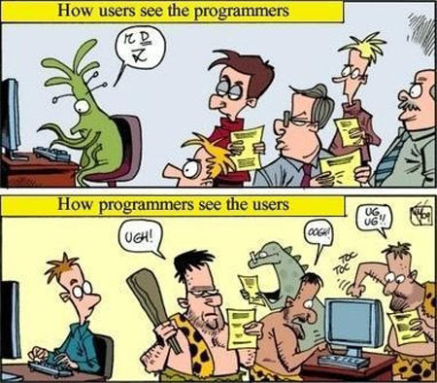
Κεφ. 7 - Προγραμματισμός υπολογιστή
7.6 Προγραμματίζοντας
Η μέθοδος ανάπτυξης λογισμικού περιλαμβάνει τα εξής βήματα:
Καθορισμός προβλήματος/απαιτήσεων
Ανάλυση προβλήματος
Σχεδιασμός αλγορίθμου για την επίλυση του προβλήματος
Υλοποίηση του αλγορίθμου
Έλεγχος του τελικού προγράμματος
Συντήρηση του προγράμματος
Τεκμηρίωση
Ας τα δούμε αναλυτικά μέσω ενός παραδείγματος: να γράψουμε πρόγραμμα που να υπολογίζει τις ρίζες μιας δευτεροβάθμιας εξίσωσης. ax²+bx+c=0

Slide 27
Κεφ. 7 - Προγραμματισμός υπολογιστή
7.6 Προγραμματίζοντας
Καθορισμός προβλήματος/απαιτήσεων
Μελετάμε το πρόβλημα εξαντλητικά, προσδιορίζουμε τα δεδομένα και καταγράφουμε τα ζητούμενα.
Πόσο κρίσιμο είναι αυτό το στάδιο;
Ο χρήστης θα εισάγει τους συντελεστές a,b,c και θα εμφανίζονται οι τιμές που λύνουν την εξίσωση
Ο προγραμματιστής πρέπει να γνωρίζει
πώς λύνονται όλα τα μαθηματικά προβλήματα;

Slide 28
Κεφ. 7 - Προγραμματισμός υπολογιστή
7.6 Προγραμματίζοντας
Ανάλυση προβλήματος
Διασπάμε το πρόβλημα σε επιμέρους μικρότερα και αυτά σε ακόμα μικρότερα μέχρι να φτάσουμε στο σημείο όπου τα επιμέρους προβλήματα είναι τόσο απλά ώστε να μην χρήζουν περαιτέρω διάσπασης.
εύρεση ριζών δευτεροβάθμιας εξίσωσης
έλεγχος συντελεστών
υπολογισμός διακρίνουσας
υπολογισμός ριζών ανάλογα με την τιμή της διακρίνουσας
Πόσο αντικειμενικό είναι αυτό το στάδιο;

Slide 29
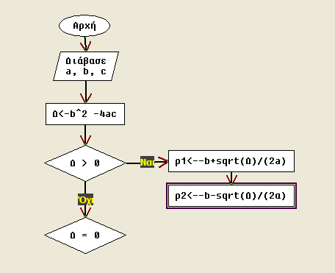
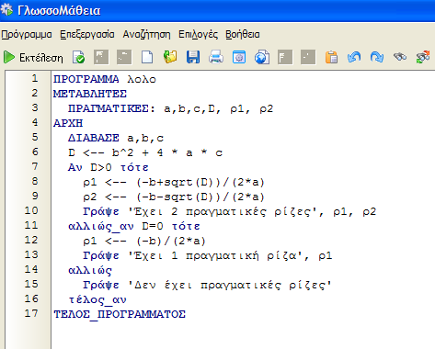
Κεφ. 7 - Προγραμματισμός υπολογιστή
7.6 Προγραμματίζοντας
Σχεδιασμός αλγορίθμου
Καταγράφουμε τα βήματα επίλυσης του προβλήματος και τα διατυπώνουμε με έναν από τους παρακάτω τρόπους.
Αλγόριθμος είναι μια σειρά από βήματα, τα οποία πρέπει να ακολουθήσουμε για να επιλύσουμε ένα συγκεκριμένο πρόβλημα.
Φυσική γλώσσα
Διάγραμμα ροής
Να διαβάσω τους συντελεστές a,b,c
Να υπολογίσω τη διακρίνουσα με τον τύπο b²-4ac
Aν Δ>0 τότε …..
Ψευδοκώδικας
Ποια αναπαράσταση προτιμάτε;

Slide 30
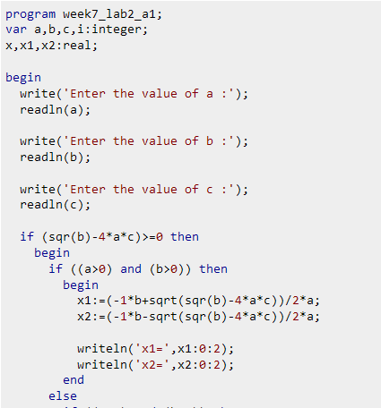
Κεφ. 7 - Προγραμματισμός υπολογιστή
7.6 Προγραμματίζοντας
Υλοποίηση του αλγορίθμου
Ο αλγόριθμος διατυπώνεται σε μια γλώσσα προγραμματισμού και πλέον αποτελεί ένα πρόγραμμα (εφαρμογή/application)!
Σε ποια γλώσσα προγραμματισμού;
Γράψαμε τον πηγαίο κώδικα. Θυμηθείτε, τι χρειάζεται στη συνέχεια για να εκτελεστεί;

Slide 31
Κεφ. 7 - Προγραμματισμός υπολογιστή
7.6 Προγραμματίζοντας
Έλεγχος του προγράμματος
«Τρέχουμε» το πρόγραμμά μας με διαφορετικές εισόδους, φροντίζοντας να καλύψουμε όλες τις διαφορετικές περιπτώσεις. Εντοπίζουμε τυχόν λάθη και τα διορθώνουμε (εκσφαλμάτωση/debugging).
Στην περίπτωση πολύπλοκων προγραμμάτων, η διαδικασία του
ελέγχου αποτελεί μια επίπονη και χρονοβόρα διαδικασία.
Συντήρηση του προγράμματος
Διόρθωση σφαλμάτων που εντοπίστηκαν κατά τη χρήση του από τους πραγματικούς χρήστες του προγράμματος
Τροποποιήσεις (μικρές ή μεγάλες) που προέκυψαν (π.χ. αλλαγή νομίσματος, ΦΠΑ)
Τι δηλώνει η έκδοση (version) ενός προγράμματος;
Τεκμηρίωση του προγράμματος (documentation)
Έγγραφα (εξωτερική τεκμηρίωση) ή σχόλια (εσωτερική τεκμηρίωση) που σκοπό έχουν να καταγράψουν τη διαδικασία κατασκευής αλλά και λειτουργίας του εν λόγω προγράμματος.
Μια βαρετή, αλλά αναγκαία διαδικασία!

Slide 32
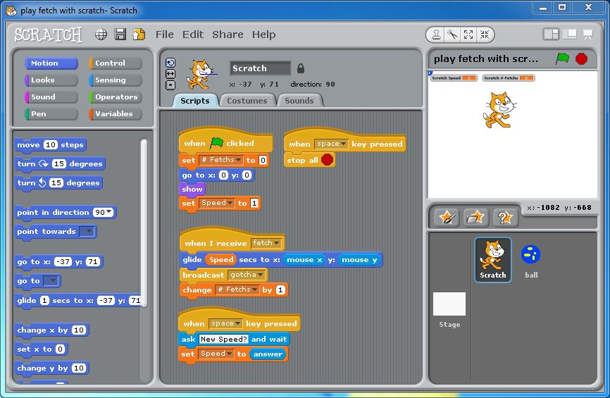
Κεφ. 7 - Προγραμματισμός υπολογιστή
7.7 Προγραμματιστικά περιβάλλοντα
Τα εργαλεία λογισμικού που αξιοποιούνται στην ανάπτυξη άλλων προγραμμάτων ονομάζονται προγραμματιστικά περιβάλλοντα.
Μήπως τυχαίνει να γνωρίζετε κάποιο;
Ένα προγραμματιστικό περιβάλλον συνήθως διαθέτει:
συντάκτη κειμένων (editor)
μεταφραστές (assembler, compiler, interpreter)
εργαλεία εντοπισμού λαθών (debuggers)
Οπτικός προγραμματισμός (visual programming)
Στα περιβάλλοντα όπου υποστηρίζεται ο οπτικός προγραμματισμός, μεγάλο μέρος του προγράμματος κατασκευάζεται, αξιοποιώντας γραφικά εργαλεία (εικονίδια, μενού κ.τ.λ.).
Π.χ. Alice, GameMaker, Delphi, Scratch

